Slide 1






Slide 2




1. Nêu sự khác nhau giữa 2 cách mở bài trực tiếp và mở bài gián tiếp
Mở bài trực tiếp thường ngắn gọn, chỉ nêu tên cây, vị trí cây được trồng.
Mở bài gián tiếp thường bổ sung thông tin về kỉ niệm với cây, một câu chuyện liên quan đến cây.

Slide 3
2. Nêu sự khác nhau giữa 2 cách kết bài mở rộng và kết bài không mở rộng
Kết bài mở rộng có thể kể việc làm chăm sóc hoặc tác dụng của cây với con người.
Kết bài không mở rộng chỉ bày tỏ tình cảm của người viết với cây được tả.

Slide 4



Slide 5
Chọn 1 trong 3 đề dưới đây:
Đề 1: Viết bài văn miêu tả một cây ăn quả mà em yêu thích.
Đề 2: Viết bài văn miêu tả một cây ở sân trường đã gắn bó với em và bạn bè.
Đề 3: Viết bài văn miêu tả một cây mà em biết qua phim ảnh, sách báo.

Slide 6

1. Chuẩn bị

Slide 7
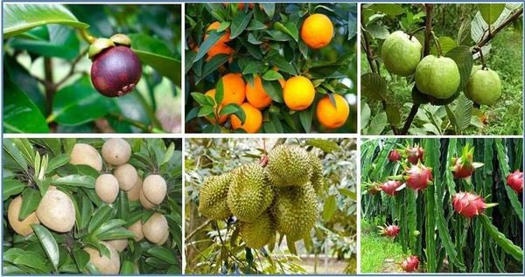
Lựa chọn cây để miêu tả.

Slide 8
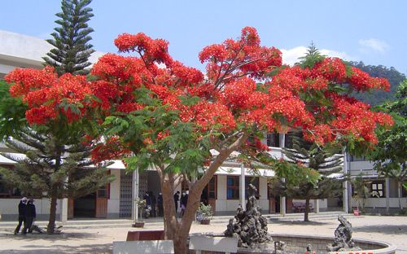
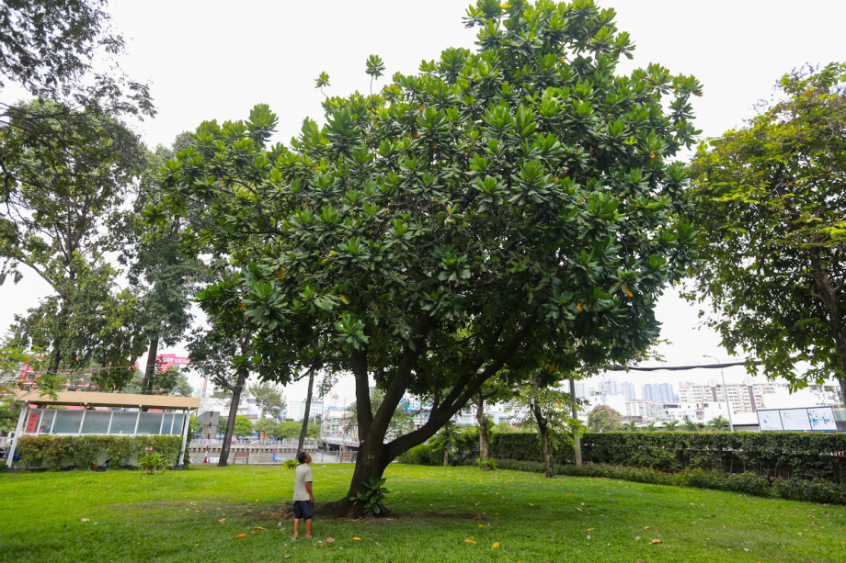
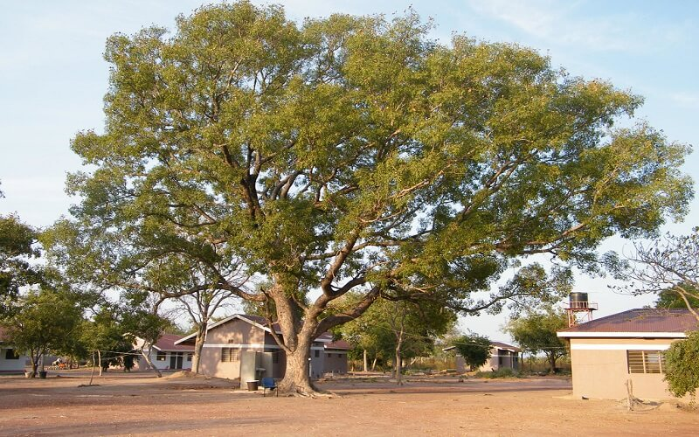

Slide 9
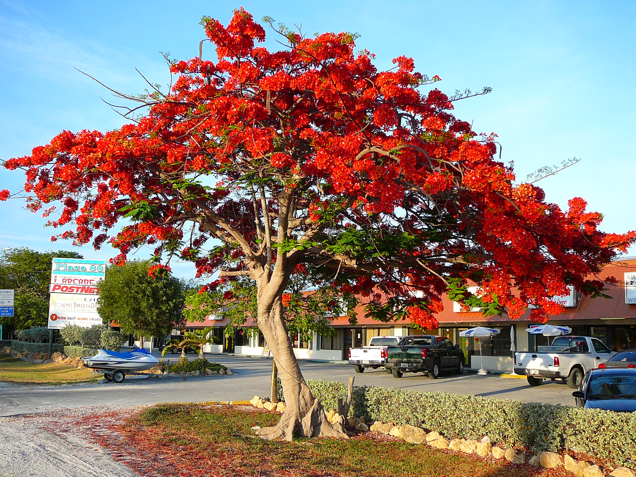
Ví dụ: Lựa chọn cây phượng

Slide 10

- Lựa chọn trình tự miêu tả cây (tả từng bộ phận của cây hay tả đặc điểm của cây theo từng thời kì phát triển).

Slide 11
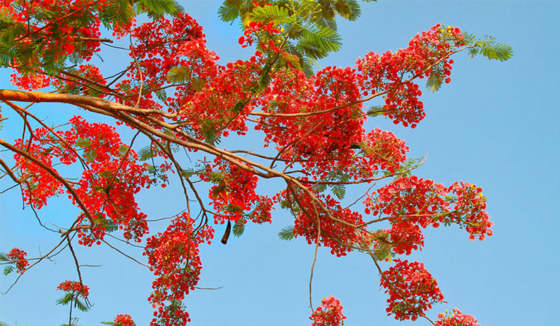
Ví dụ: Tả từng bộ phận của cây phượng.

Slide 12
- Quan sát hoặc nhớ lại kết quả đã quan sát.
Ví dụ:
Cây phượng cao lắm, cao hơn cả tầng ba của tòa nhà em học.
Thân cây to lớn đến phải hai bạn học sinh ôm vẫn chưa xuể.
Lớp vỏ trên thân cây sần sùi, hằn từng khe, rãnh như là mặt ruộng vào mùa hạn.
Bộ rễ của cây thì chắc hẳn rất to và dài. Vì chỉ với một phần nhô trên mặt đất đã to hơn cả bắp tay rồi.
Cành chính của cây phượng thì chỉ gồm bốn cành. Nhưng từ đó, tỏa ra nhiều cành phụ lắm. Chúng đan vào nhau tạo thành một chiếc ô khổng lồ che bóng mát cho chúng em vui chơi.
Những cánh hoa mỏng manh như cánh gián, đỏ tươi hơn cả mặt trời trở thành tín hiệu báo cho chúng em sắp kết thúc năm học.

Slide 13
2. Lập dàn ý

Slide 14
Mở bài
Giới thiệu cây định tả theo cách mở bài trực tiếp hoặc gián tiếp.
Thân bài
- Tả đặc điểm của cây theo trình tự đã lựa chọn. Tập trung vào những đặc điểm đáng chú ý của cây (ví dụ: đặc điểm nổi bật của thân, cành, lá, hoa,...). | - Tả sự vật, hoạt động có liên quan đến cây (ví dụ: quang cảnh thiên nhiên, hoạt động của con người, các cây xung quanh,...). (Cần lựa chọn từ ngữ miêu tả để làm nổi bật đặc điểm của cây, kết hợp thể hiện tình cảm đối với cây.)
Kết bài
Nêu cảm nghĩ của em theo cách kết bài mở rộng hoặc không mở rộng.

Slide 15
- Mở bài: Hè về, nắng trong vắt như mật ong, gió thoảng từng cơn oi nồng. Bọn học trò chúng em bận bịu với những bài ôn thi, những dòng lưu bút viết vội. Một hương vị mùa hè lan tỏa khắp trường. Mọi người vội nhìn ra sân: hoa phượng nở đỏ sân trường rồi. Nhìn cây phượng vĩ trồng giữa sân trường em, chúng em biết mùa hè đã thật sự đến.
- Thân bài:
+ Cây phượng cao lắm, cao hơn cả tầng ba của tòa nhà em học.
+ Thân cây to lớn đến phải hai bạn học sinh ôm vẫn chưa xuể.
+ Lớp vỏ trên thân cây sần sùi, hằn từng khe, rãnh như là mặt ruộng vào mùa hạn.
+ Bộ rễ của cây thì chắc hẳn rất to và dài. Vì chỉ với một phần nhô trên mặt đất đã to hơn cả bắp tay rồi.
+ Cành chính của cây phượng thì chỉ gồm bốn cành. Nhưng từ đó, tỏa ra nhiều cành phụ lắm. Chúng đan vào nhau tạo thành một chiếc ô khổng lồ che bóng mát cho chúng em vui chơi.
+ Những cánh hoa mỏng manh như cánh gián, đỏ tươi hơn cả mặt trời trở thành tín hiệu báo cho chúng em sắp kết thúc năm học.
- Kết bài: Cây phượng già đã chứng kiến bao niềm vui nỗi buồn của chúng em. Mỗi lần phượng nở hoa, lòng em lại rộn ràng lên những cảm xúc khó tả. Đó là lúc em khi sắp phải xa mái trường, xa cây phượng. Mai đây lớn khôn, em luôn nghĩ về ngôi trường tiểu học, nhớ tới cây phượng già thân quen này.

Slide 16
3. Góp ý và chỉnh sửa dàn ý

Slide 17
- Về bố cục (mở bài, thân bài, kết bài).
- Về trình tự miêu tả.
- Về việc lựa chọn những đặc điểm của cây để miêu tả.

Slide 18


